Slide 1
Media Mengajar
Buku Pendamping
TEMATIK TERPADU
Pendidikan Pancasila
dan Kewarganegaraan
untuk SD/MI Kelas V
HENI NURHAENI,M.Pd

Slide 2
Tema 4
Sehat Itu Penting

Slide 3
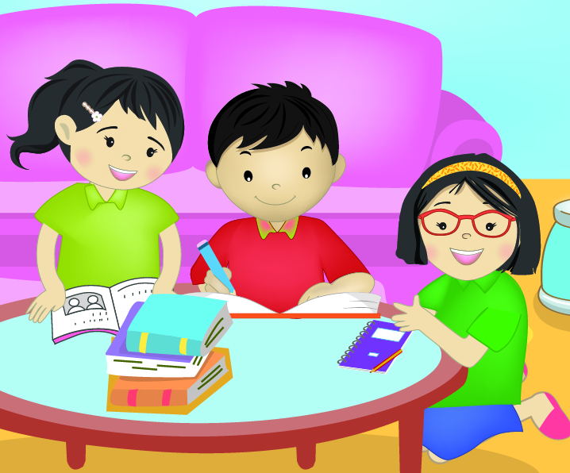
Materi Inti Subtema 2
KD 3.2
Menyelesaikan tugas tepat waktu adalah contoh sikap anak yang bertanggung jawab.
Anak yang bertanggung jawab terhadap tugas akan mendapatkan nilai yang bagus.
Sebaliknya, anak yang tidak bertanggung jawab terhadap tugas akan mendapatkan nilai yang kurang bagus.

Slide 4
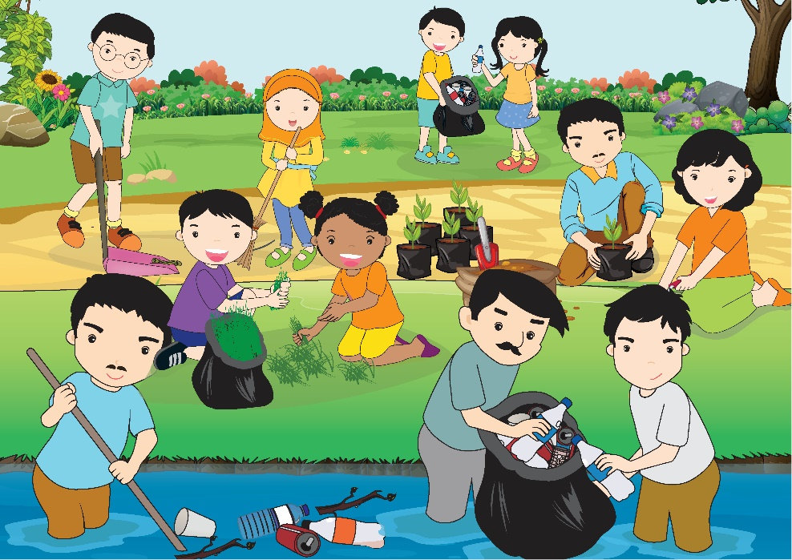
Selain menjadi bagian dari warga sekolah, kita juga merupakan bagian dari warga masyarakat.
Sebagai warga masyarakat, kita memiliki hak, kewajiban, dan tanggung jawab di masyarakat.
Sikap bertanggung jawab terhadap kewajiban di masyarakat menunjukkan keikutsertaan kita dalam usaha pembangunan sosial budaya.

Slide 5
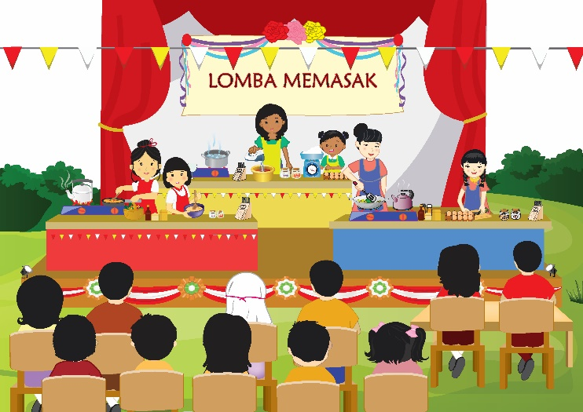
Usaha pembangunan sosial budaya adalah kegiatan yang dilakukan untuk memajukan kondisi sosial dan budaya masyarakat.
Usaha pembangunan sosial budaya di masyarakat antara lain pelatihan keterampilan, pelaksanaan program wajib belajar 12 tahun, pemilihan ketua RT/RW, dan menjadi anggota organisasi masyarakat.
Usaha-usaha tersebut dapat turut meningkatkan kualitas pendidikan, ekonomi, budaya, dan kerukunan di masyarakat.

Slide 6
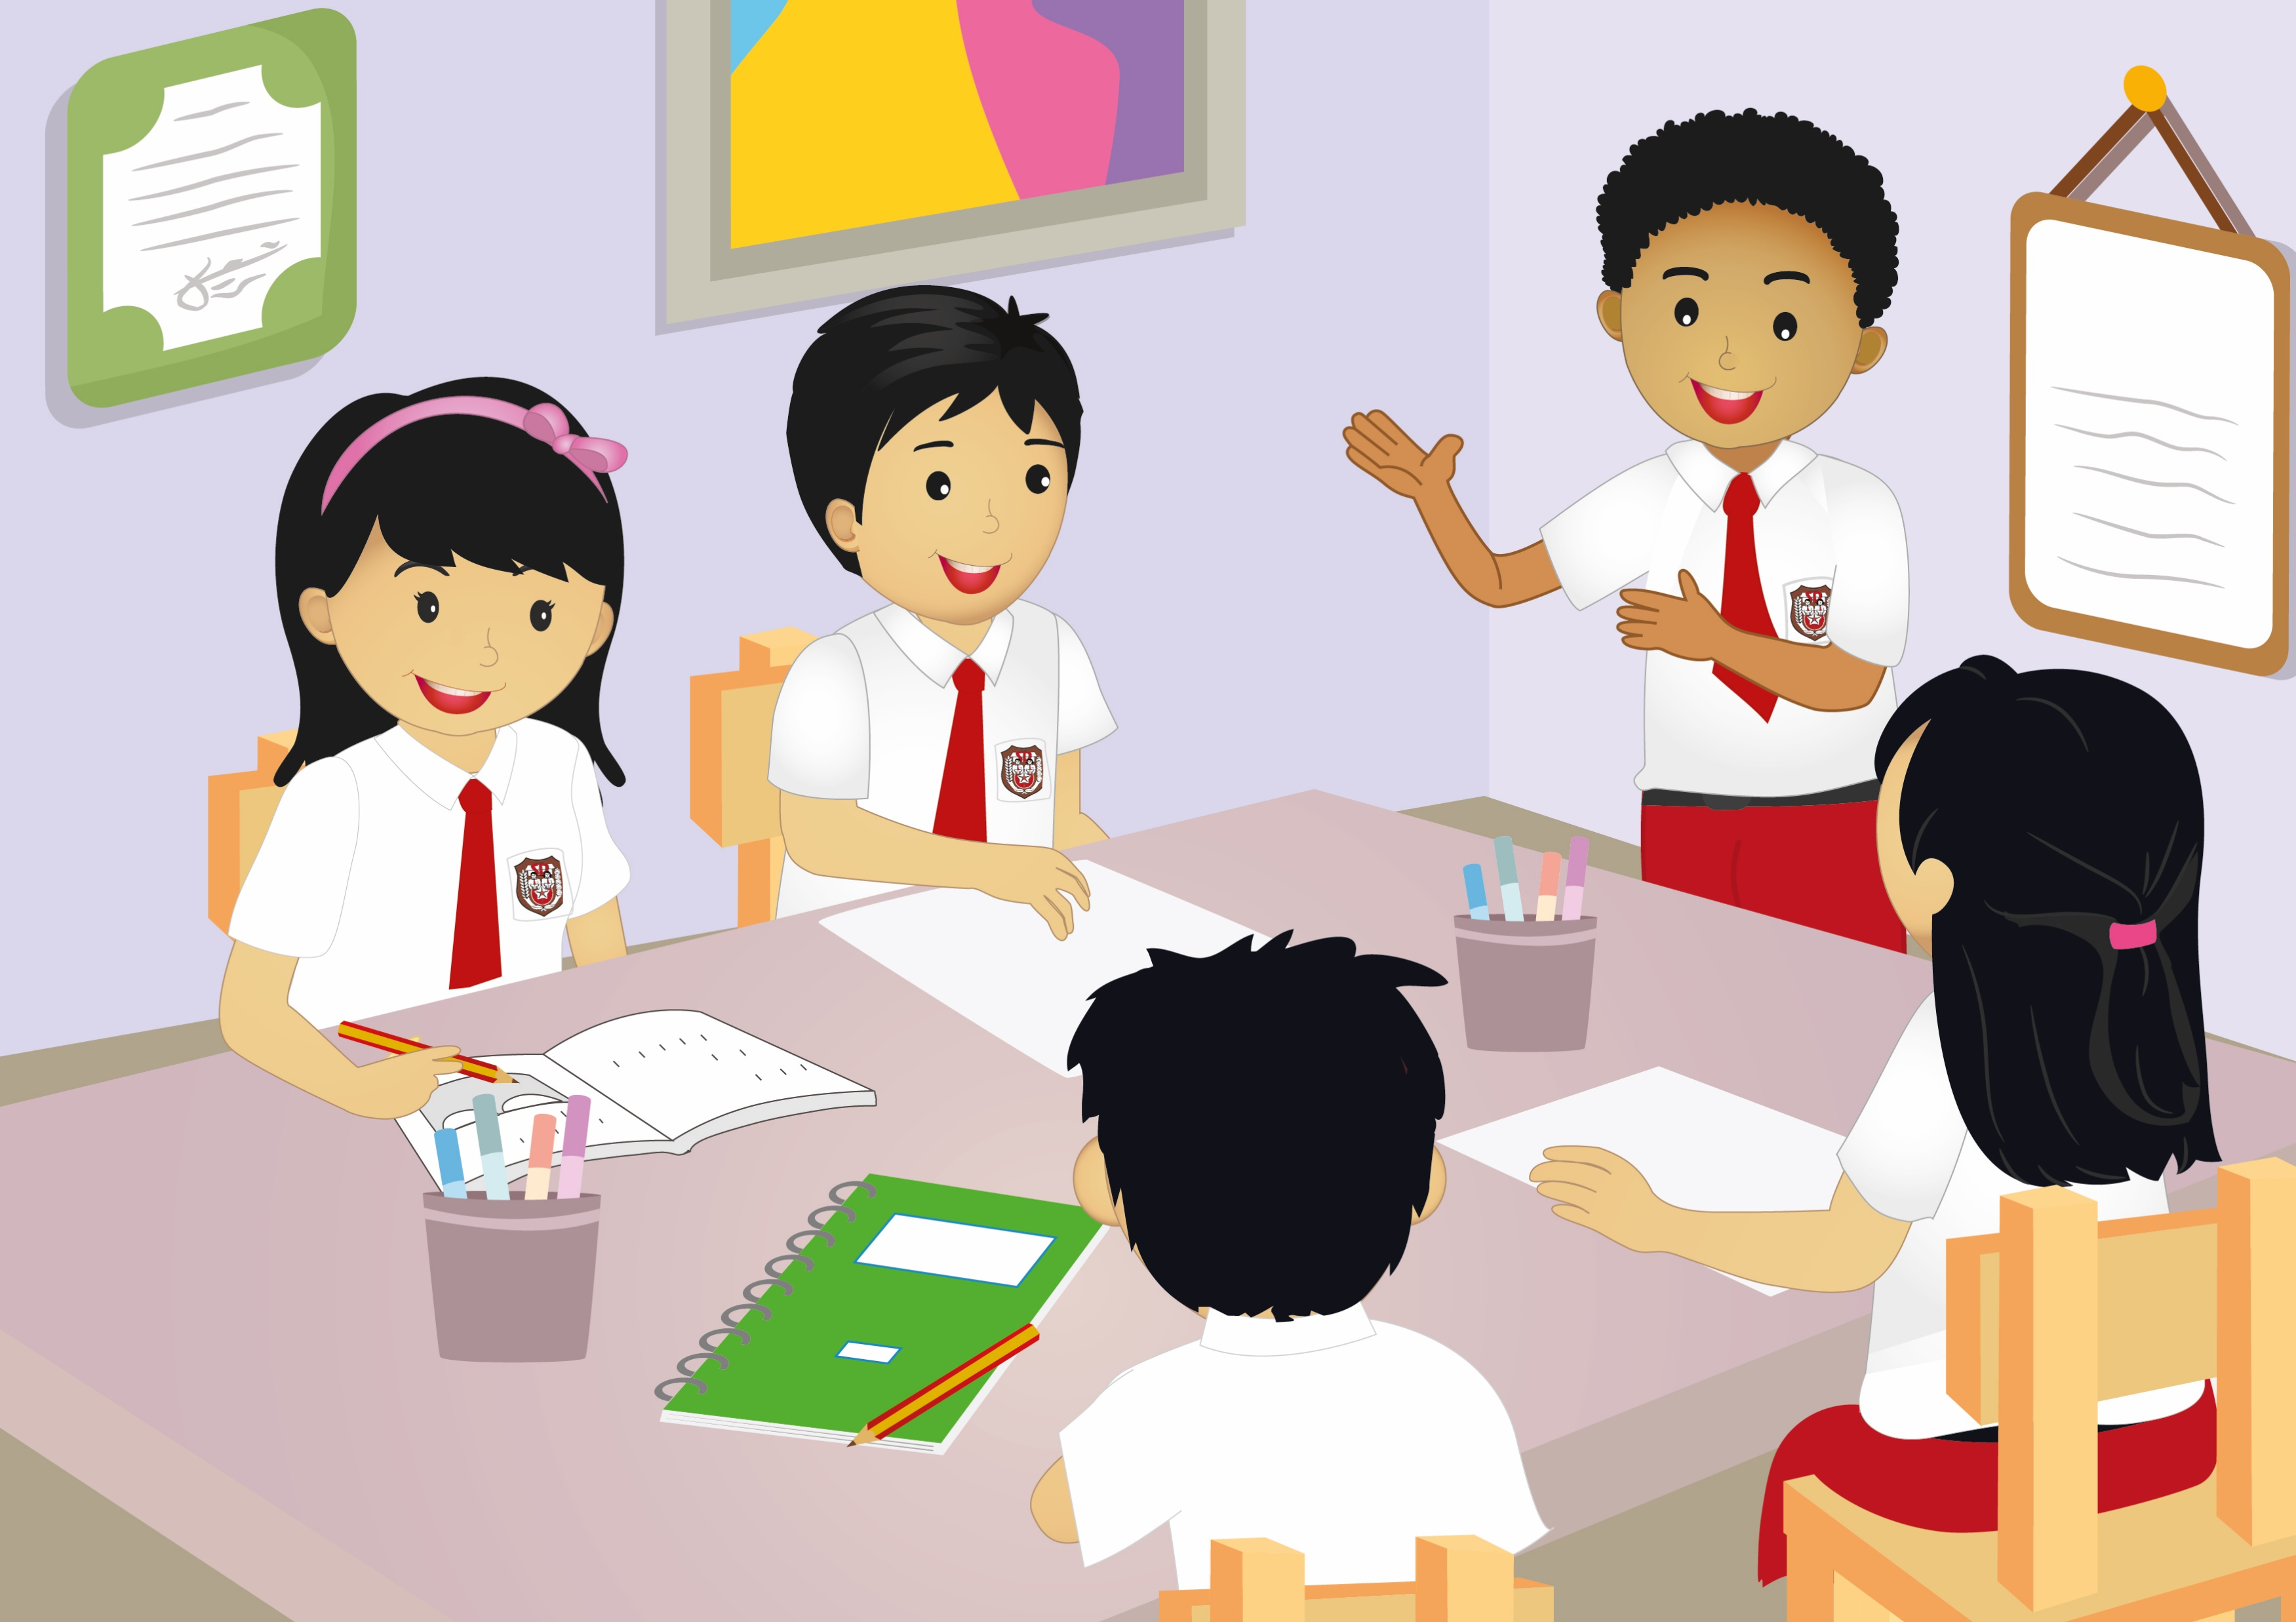
Tanggung Jawab sebagai Warga Masyarakat dalam Pengambilan Keputusan
Namun, jika kata sepakat tidak tercapai melalui musyawarah, dapat dilakukan pemungutan suara (voting).
Pengambilan keputusan bersama dalam masyarakat Indonesia biasanya dilakukan dengan cara musyawarah untuk mencapai mufakat.
Pengambilan keputusan dapat dilakukan untuk menyelesaikan beberapa masalah misalnya memilih ketua RT/RW, menentukan jadwal kerja bakti dan ronda,menentukan acara HUT kemerdekaan RI

Slide 7
Beberapa tanggung jawab masyarakat,misalnya :
Saling menghormati dengan tetangga
Menjaga kebersihan dan keamanan lingkungan
Menolong tetangga yang kesulitan
Berperan aktif dalam pengambilan keputusan.
Sebagai seorang siswa,memang belum memiliki hak dalam pengambilan keputusan dilingkungan RT/RW namun dapat turut berperan aktif misalnya :
Bergotong royong menyiapkan tempat musyawarah
Mengamati jalannya pengambilan keputusan
Membantu menyiapkan makanan dan minuman dalam kegiatan musyawarah.

Slide 8
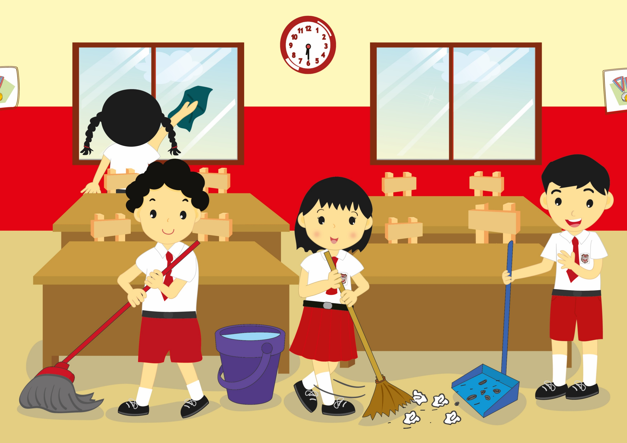
Tanggung Jawab Siswa di Lingkungan Sekolah
Contoh tanggung jawab siswa di sekolah.
Belajar dengan tekun.
Menjaga kebersihan sekolah.
Mengikuti acara di sekolah, misalnya upacara bendera atau lomba antarkelas.
Berperan serta dalam pemilihan ketua kelas.

Slide 9
TERIMA KASIH SELAMAT BELAJAR & TETAP SEMANGAT
HENI NURHAENI,M.Pd

